Slide 1

1
2
3
4
5
6
7
8
9

Slide 2
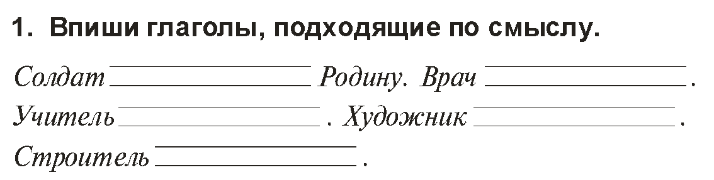

защищает
лечит
учит
рисует
строит

Slide 3
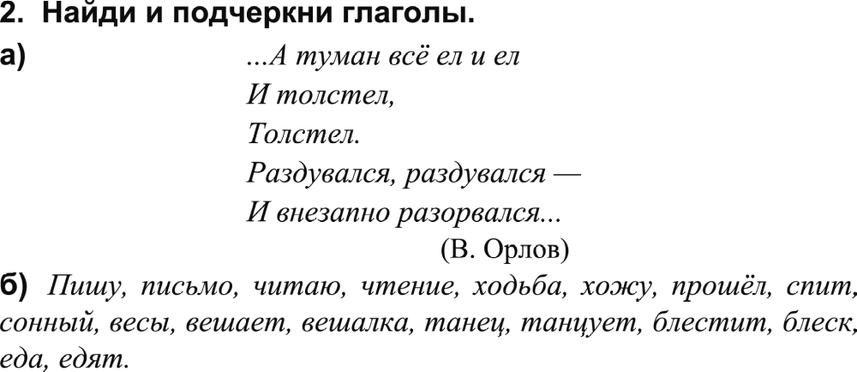

Slide 4
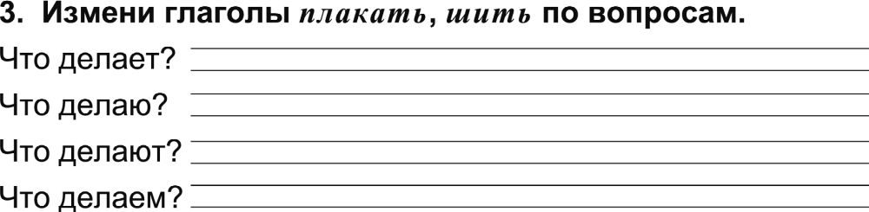
плачет, шьёт
плачу, шью
плачут, шьют
плачем, шьём

Slide 5
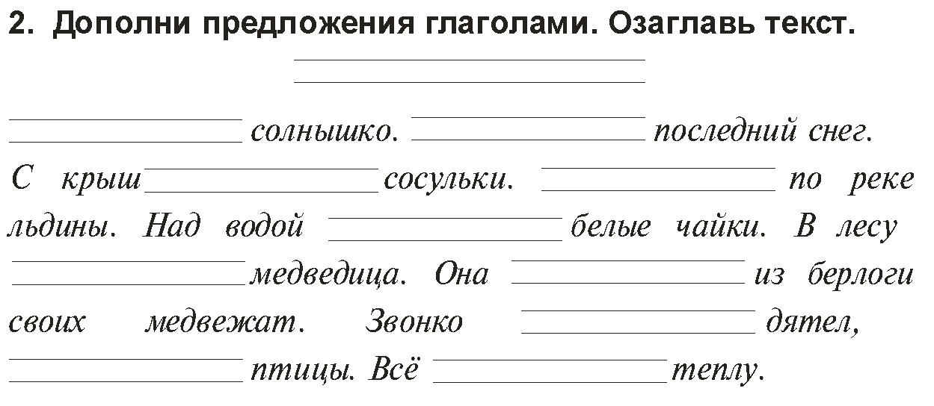
4.
Весна.
Светит
Тает
свисают
Плывут
летают
проснулась
вывела
стучит
поют
радуется

Slide 6
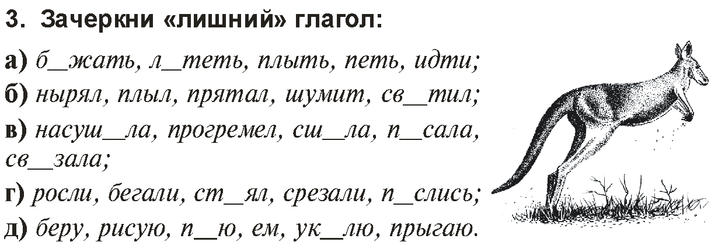
5.
е
е
е
и
и
и
я
о
а
о
о

Slide 7
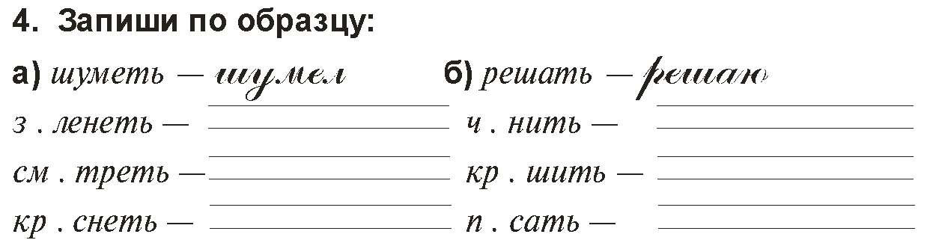
6.
е
зеленел
и
чиню
о
смотрел
о
крошу
а
краснел
и
пишу

Slide 8
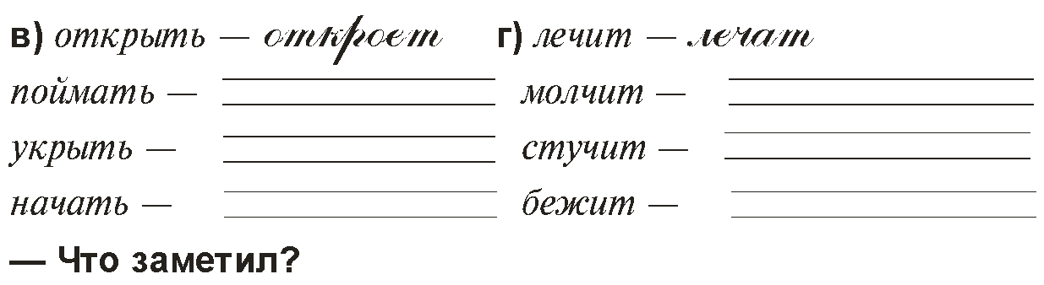
поймает
молчат
укроет
стучат
начнёт
бегут

Slide 9
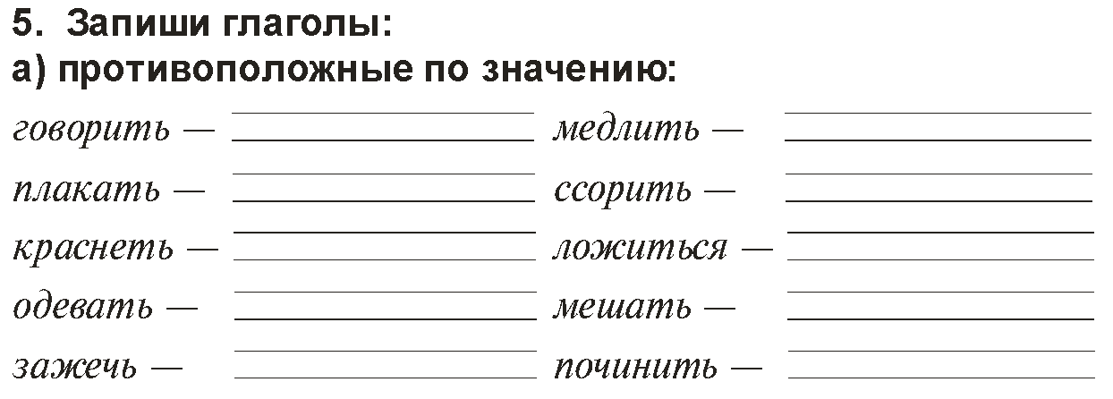
7.
молчать
торопиться
смеяться
мирить
бледнеть
вставать
раздевать
помогать
погасить
сломать

Slide 10
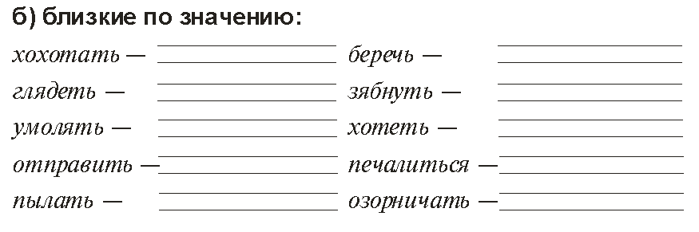
смеяться
хранить
смотреть
мёрзнуть
просить
желать
послать
грустить
гореть
шалить

Slide 11
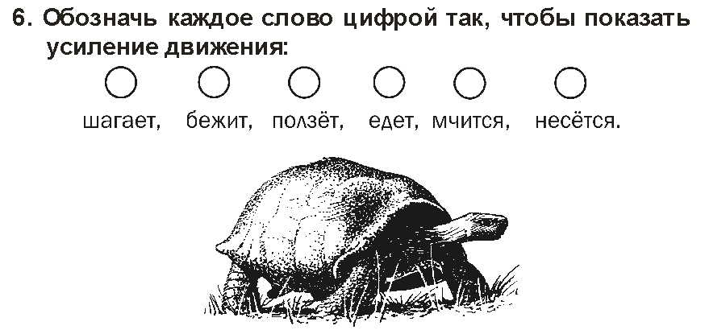
8.
2
3
1
4
5
6

Slide 12
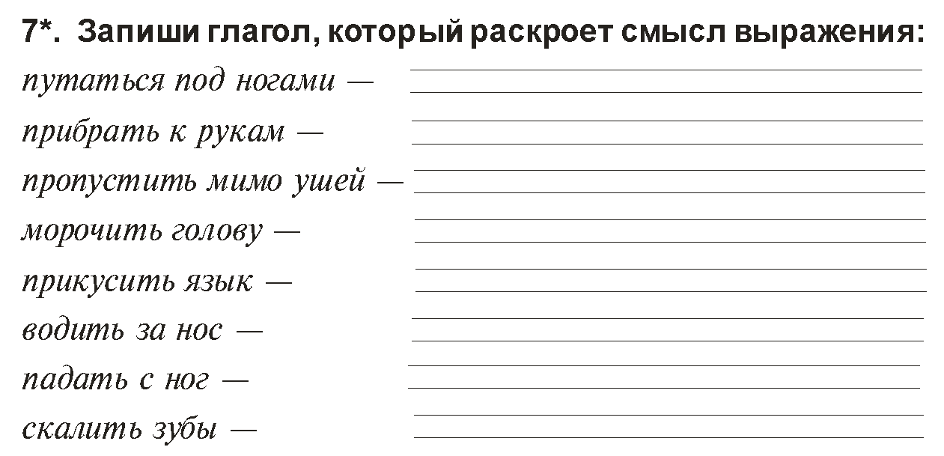
9.
мешать
украсть
прослушать
путать
замолчать
обманывать
уставать
насмехаться

Slide 13
Все задания этого раздела выполнены

